Slide 1
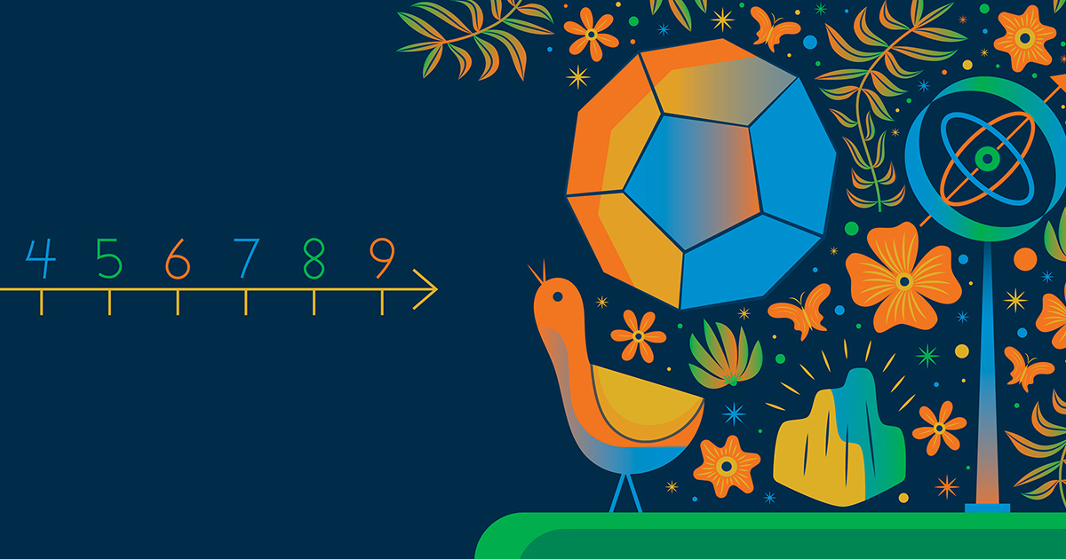
DARBAS SU GABIAIS MOKINIAIS MATEMATIKOS PAMOKOSE
MOKYTOJA TERESĖ KVECIENĖ
Veiviržėnų Jurgio Šaulio gimnazija

Slide 2
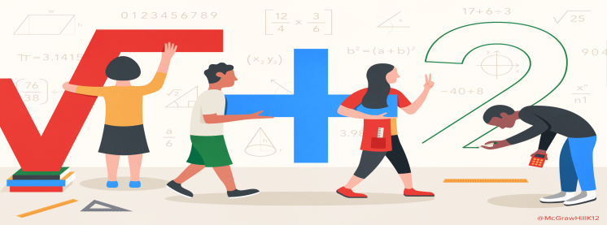
KARTĄ TALIS BUVO PAKLAUSTAS:
„... Kas tarp mūsų visų bendra?
Viltis, nes jei nieko neturi, turi bent jau ją.
Kas sunkiausia?- Pažinti save patį.
Kas lengviausia?- Patarinėti kitiems.
Kas visų greičiausia? – Protas, jis visada aplenkia.
Kas visų išmintingiausia? – Laikas, nes jis vienintelis viską atranda.

Slide 3
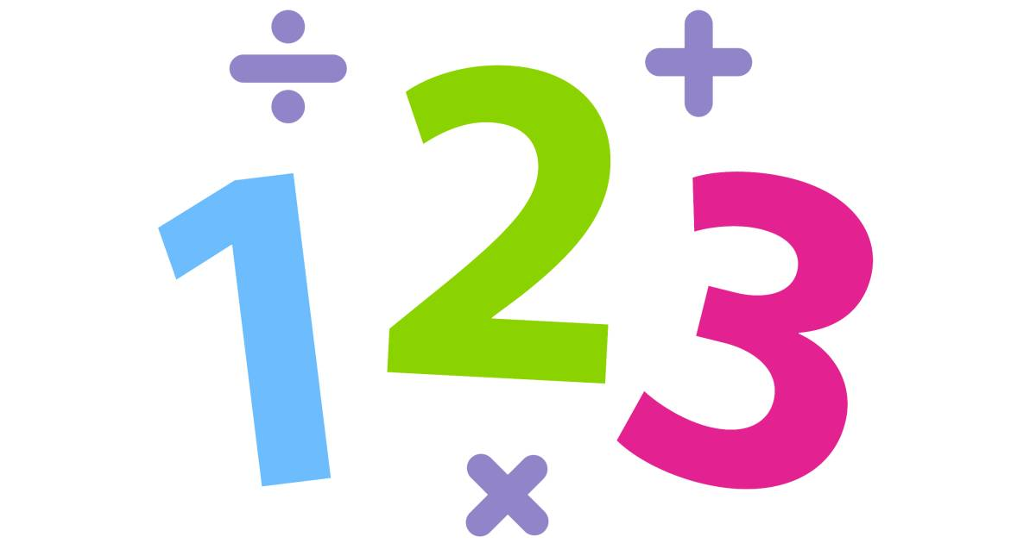
KARTĄ TALIS BUVO PAKLAUSTAS:
Kas visų stipriausia? – Būtinybė, nes ji valdo viską.
Kas visų maloniausia? – Troškimų išsipildymas.“ „ MOKYK IR MOKYKIS GERIAUSIO“
(iš V. Matiuchinas “Etiudai apie matematikus“, 2003)

Slide 4
APIE GABIUS MOKINIUS
Gabių mokinių ugdymo svarbą suvokiame visi ir suprantame, jog tai investicija į ateitį.
Todėl ir turime vilties, išminties, pažinimo, troškimų ir lūkesčių mokymo proceso organizavime.
Jaunam žmogui, besirengiančiam tapti aktyviu visuomenės nariu, iškyla vis nauji reikalavimai, reikalaujantys įvairių kompetencijų, gebėjimų bei technologijų įvaldymo.

Slide 5
APIE GABIUS MOKINIUS
Gabieji mokiniai gali daryti nuostabių dalykų, tačiau jiems reikia padėti lavinti jų gabumus. A.Gučas knygoje “Vaiko ir paauglio psichologija“ nurodo gabių vaikų veiklos požymius:
1. Lengviau ir greičiau už kitus supranta tėvų ir mokytojų aiškinimą, gali geriau mokytis. Ypač lengvai išmoksta savo mėgstamą dalyką.

Slide 6
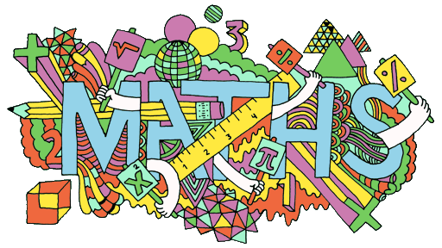
APIE GABIUS MOKINIUS
2. Be didelės pagalbos iš šalies susiformuoja kuriai nors pažinimo ir kūrybos sričiai reikalingus įgūdžius, įveikdami įvairias kiūtis...
3. Originalūs, darbštūs...
4.Vykdydami savo sumanymus, nevengia rizikuoti...“

Slide 7
GABŪS MOKINIAI GEBA
Mokytojas dirbdamas su gabiais mokiniais pamokoje, turi labai gerai išmanyti ugdymo meną.
Gabūs matematikai mokiniai, geba suvokti didžiulius informacijos kiekius vienu metu, įžvelgia ryšius, dėsningumus, sprendžia nestandartinius uždavinius, analizuoja, apibendrina, rodo kūrybinį mąstymą, geba įsivertinti gautą rezultatą. Jų gera atmintis ir platus interesų ratas.

Slide 8
MOKYTOJO VEIKLA
Žinome tris ugdymo turinio įsisavinimo ir pateikimo prasme naudojamas gabių mokinių ugdymo strategijas:
Spartinimą.
Praturtinimą.
Diferencijavimą.
(Gage ir Berliner ,1994)

Slide 9

PAMOKOJE:
Atsižvelgiu į mokinio asmeninius sugebėjimus ir sudarau individualią jo matematikos ugdymo programą.
Diferencijuoju medžiagą pagal einamą temą.
Skiriu įvairias papildomas užduotis žinių ir įgūdžių gerinimui: savaitės uždavinys, ilgalaikės užduotys skirtos dviem savaitėms ir kt.

Slide 10
PAMOKOJE:
Skiriu atlikti konsultanto vaidmenį .
Skatinu pateikti klasei racionalų sprendimą, kad gabus mokinys patirtų bendravimo ir atradimo džiaugsmą, nes kartais būna klasės draugų neigiama nuostata į gabiuosius mokinius.

Slide 11
PAMOKOJE SKATINU:
Kurti įvairias užduotis, galvosūkius, kryžiažodžius, laiptažodžius ir kt.
Užsiimti savimoka.
Įsijungti į projektinę , tiriamąją veiklą.
Dalyvauti konferencijose, olimpiadose, konkursuose, varžytuvėse ir kt.

Slide 12

PABAIGA
Kiekvieno žmogaus esybės užduotis atrasti savo kelią, rasti pusiausvyrą tarp savo galimybių bei norų ir visuomenės galimybių bei reikalavimų.
Be stiprios valios nėra didelio talento.
Mokytojo esybė yra ugdyti gabius mokinius, tad visiems kuo puikiausios sėkmės.

